Slide 1
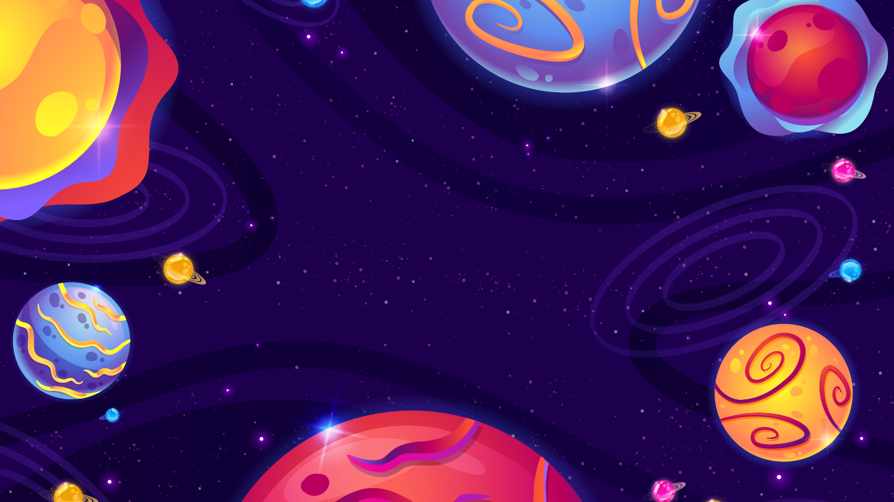



Tiết 1

Slide 2
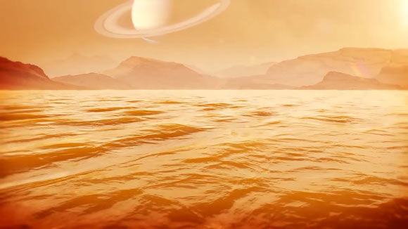

HOẠT ĐỘNG 1:
Tìm hiểu về quy định màu sắc trên quả địa cầu.

Slide 3
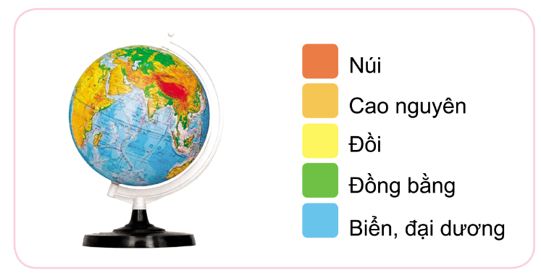

1. Các màu trên quả địa cầu cho biết điều gì?
Thảo luận nhóm

Slide 4

Màu xanh nước biển hiển thị biển, đại dương;
Màu xanh lá cây hiển thị đồng bằng;
Màu vàng hiển thị đồi;
Màu cam hiển thị cao nguyên;
Màu đỏ hiển thị núi.

Slide 5

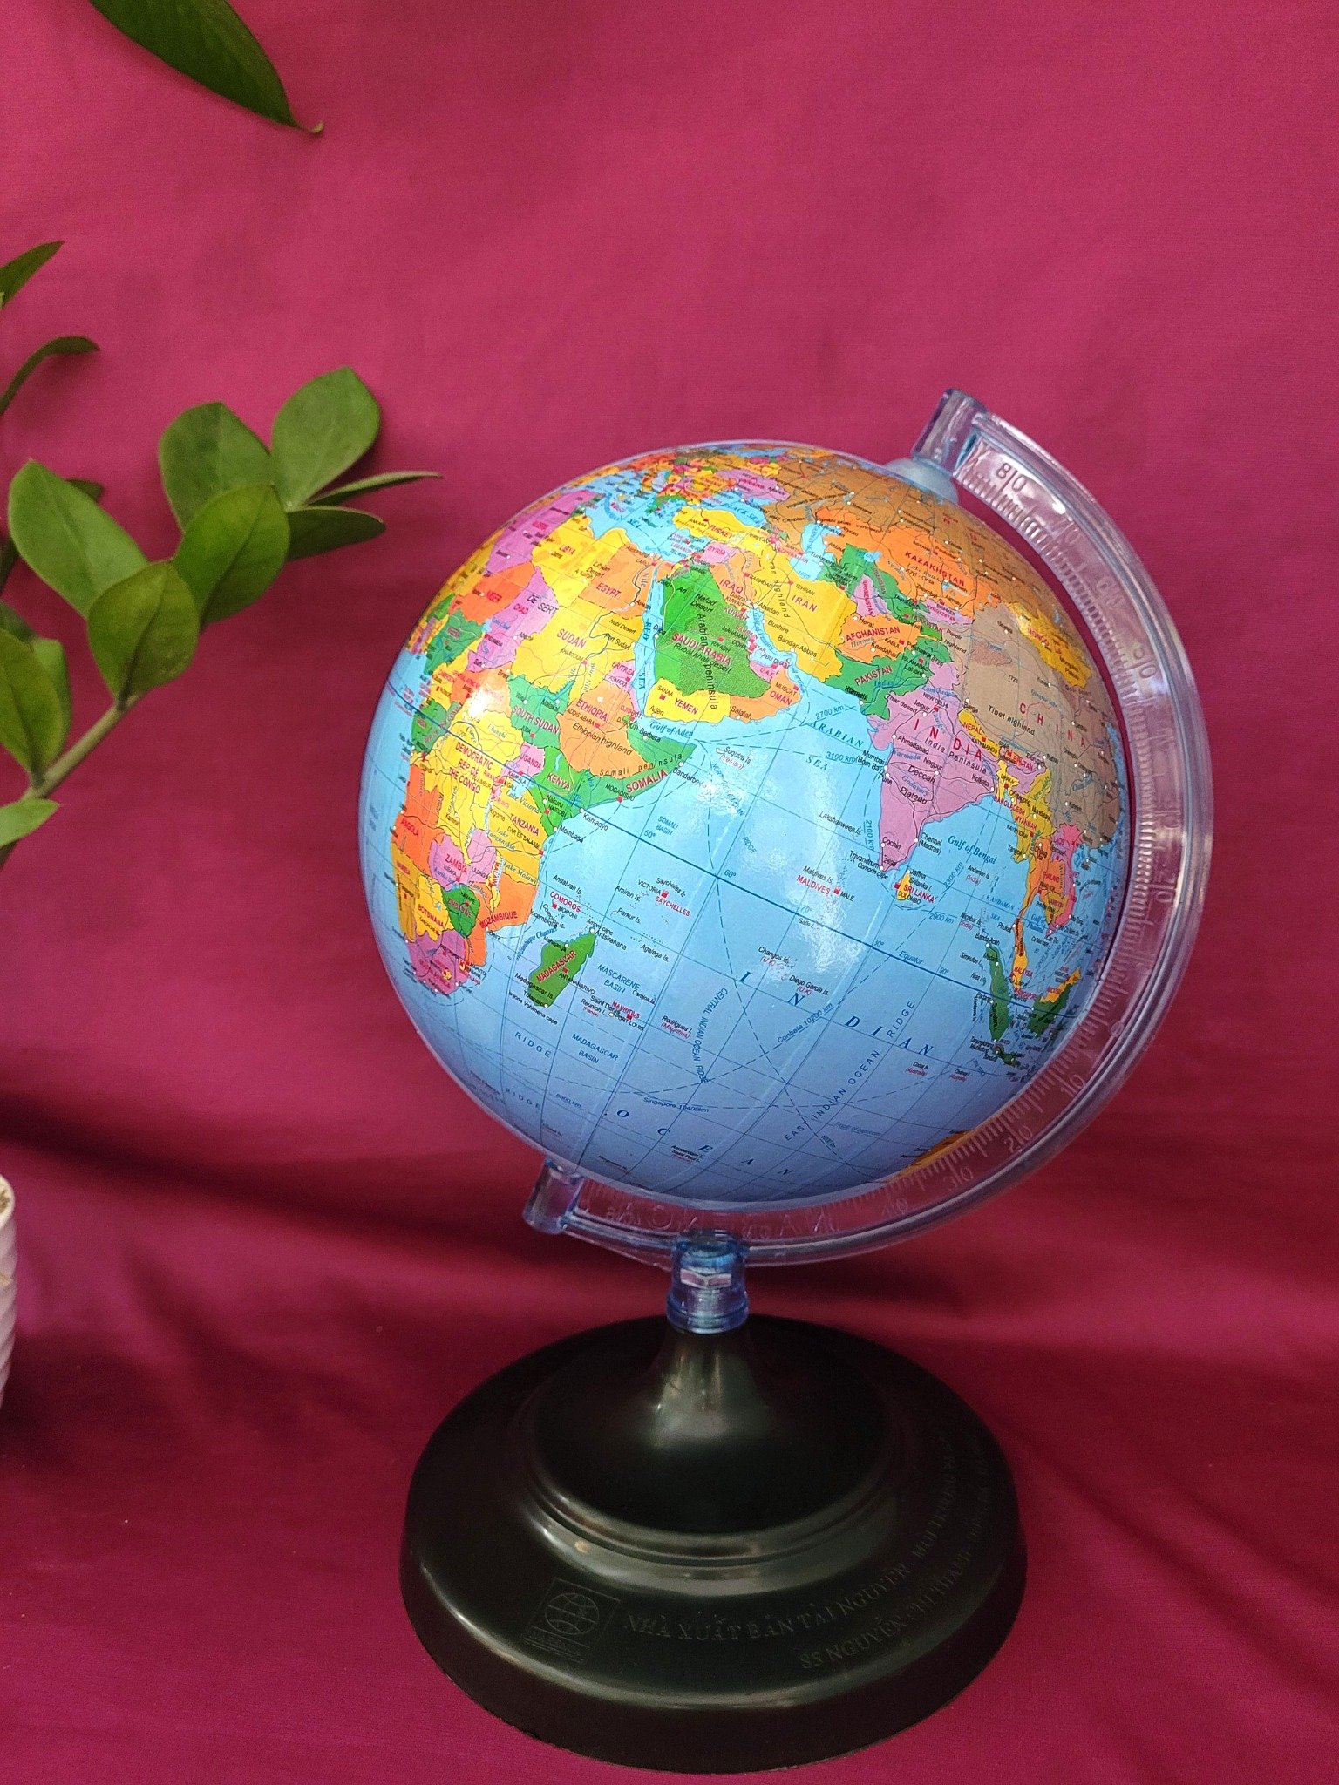
Hãy chỉ trên mô hình quả địa cầu phần nước và phần đất.

Slide 6

Nước hay đất chiếm phần lớn trên bề mặt Trái Đất?
Nước chiếm phần lớn trên bề mặt Trái Đất.

Slide 7
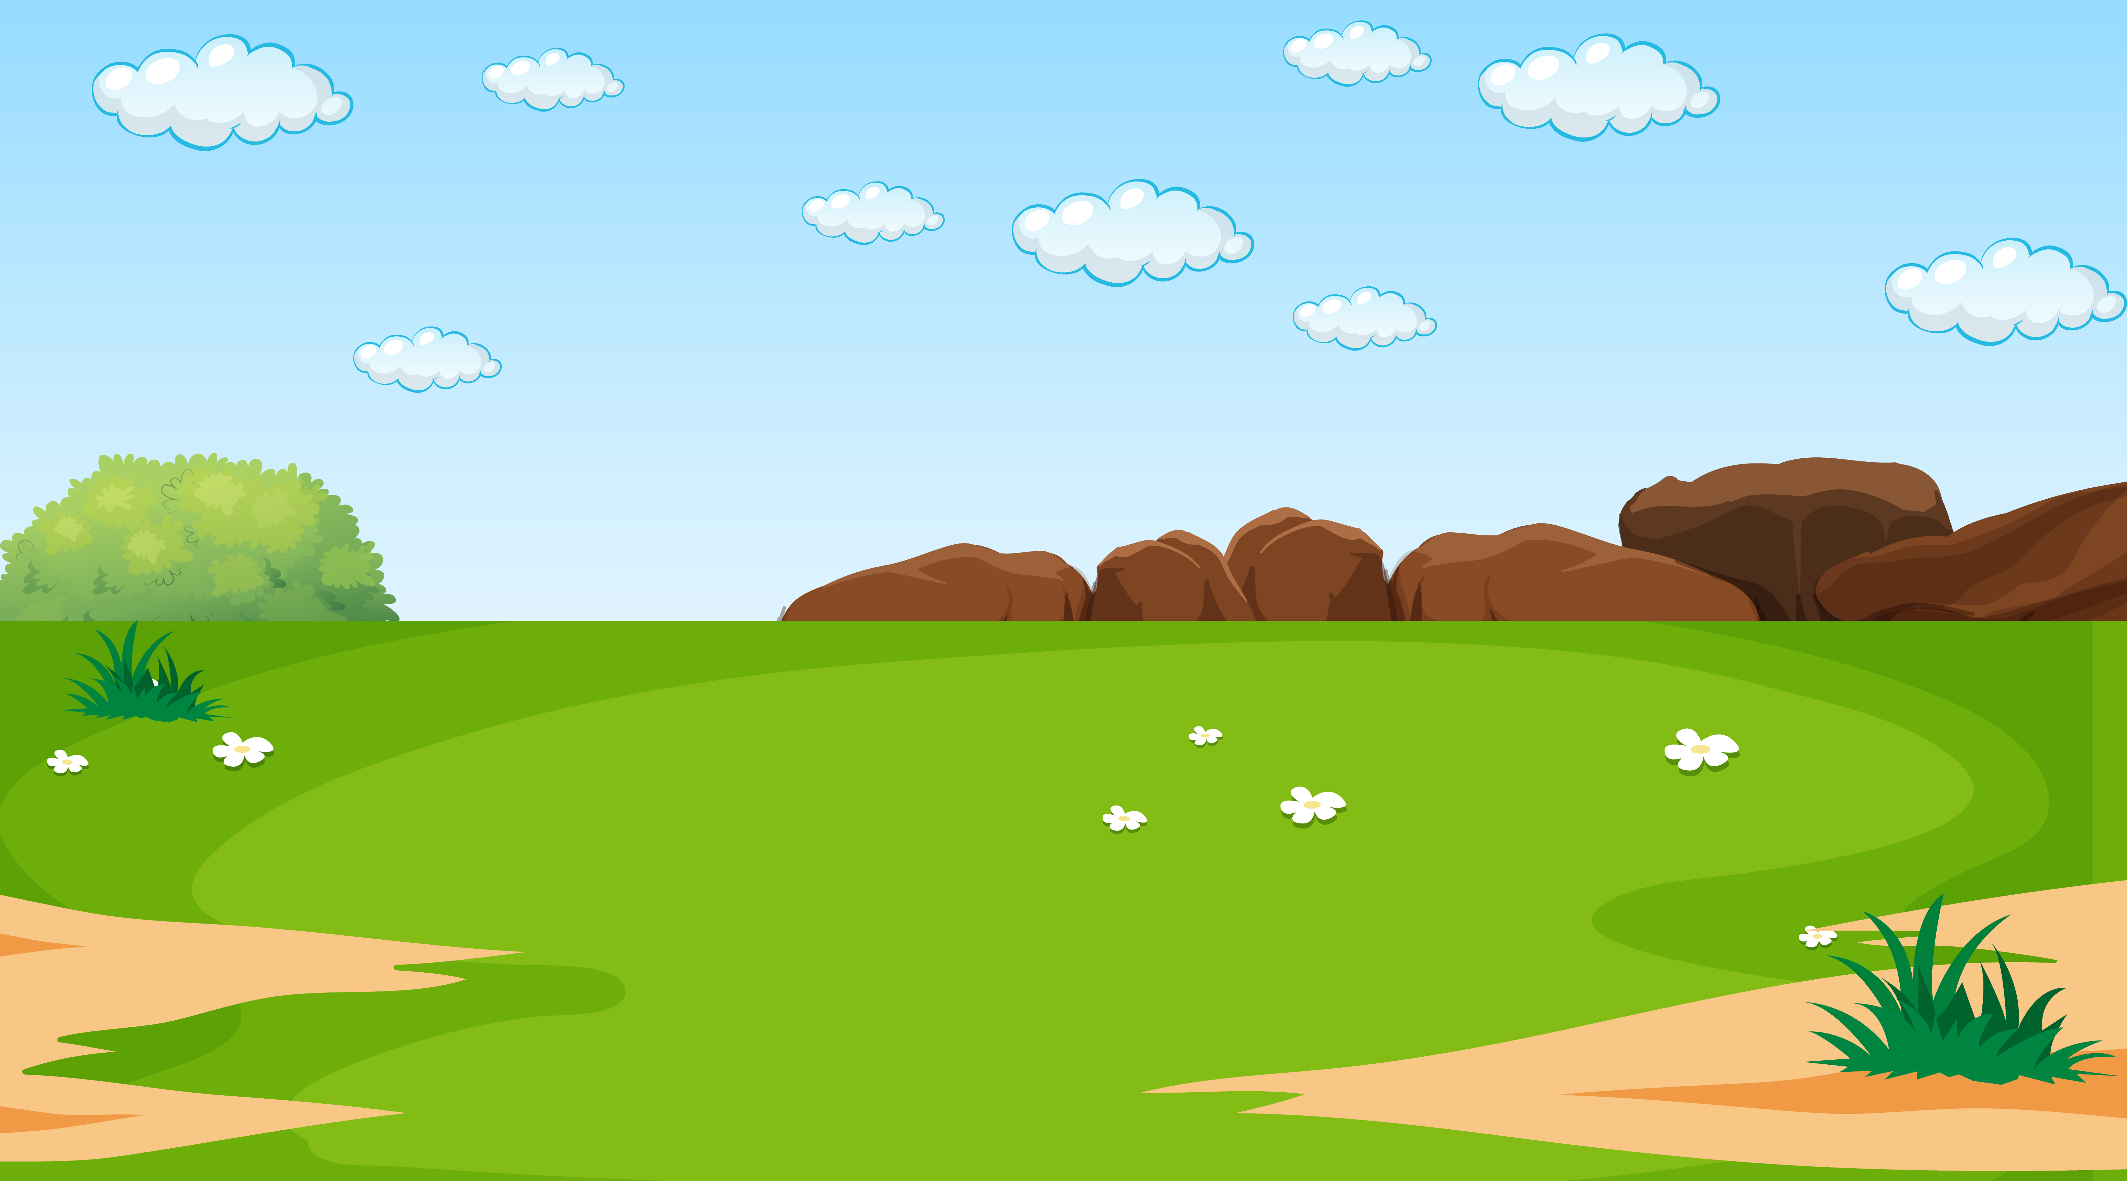

Đại dương chiếm phần lớn diện tích bề mặt Trái Đất. Lục địa là phần đất liền lớn được bao boc bởi đại dương.

Slide 8
HOẠT ĐỘNG 2:
Tìm và nói tên các châu lục và đại dương trên quả địa cầu .

Slide 9
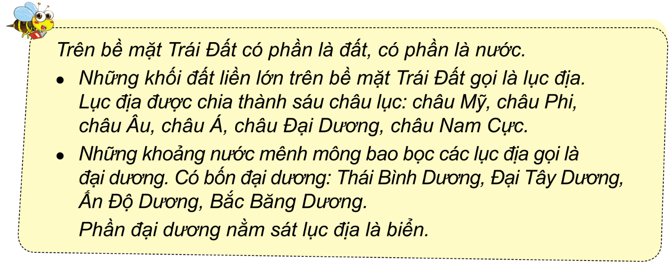

Slide 10
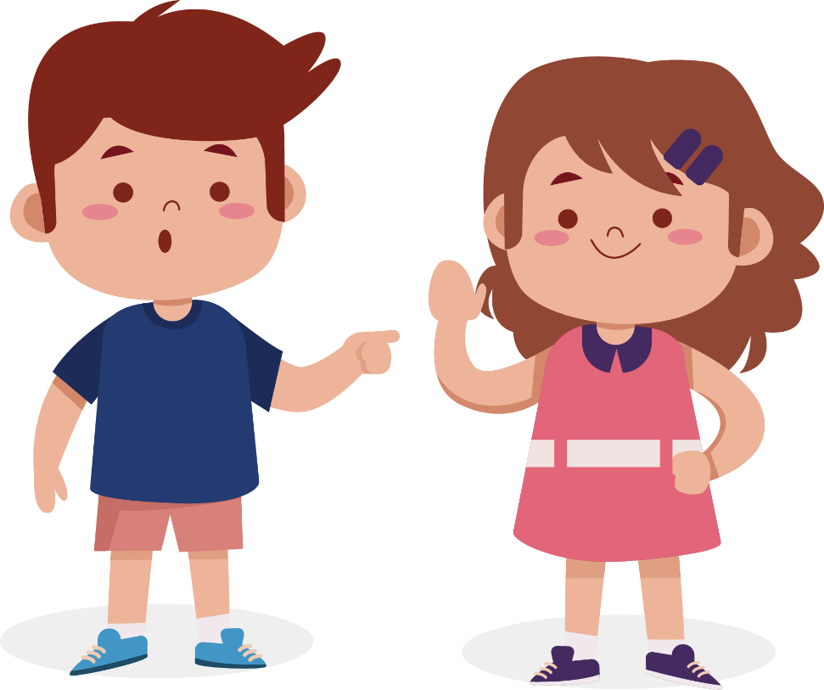
Lục địa là gì? Trên Trái Đất có mấy lục địa?
Đại dương là gì? Trên Trái Đất có mấy đại dương?
Biển là gì?

Slide 11
Đại dương là khu vực tạo nên phần lớn thủy quyển của một hành tinh.
Trên Trái Đất có 4 đại dương, bao gồm: Bắc Băng Dương, Đại Tây Dương, Ấn Độ Dương, Thái Bình Dương.

Slide 12
Biển là hệ thống kết nối của tất cả các vùng chứa nước của Trái Đất, bao gồm 4 đại dương lớn: Bắc Băng Dương, Đại Tây Dương, Ấn Độ Dương, Thái Bình Dương.

Slide 13
Chỉ trên quả địa cầu từng châu lục và đại dương
Việt Nam nằm ở châu lục nào?

Slide 14
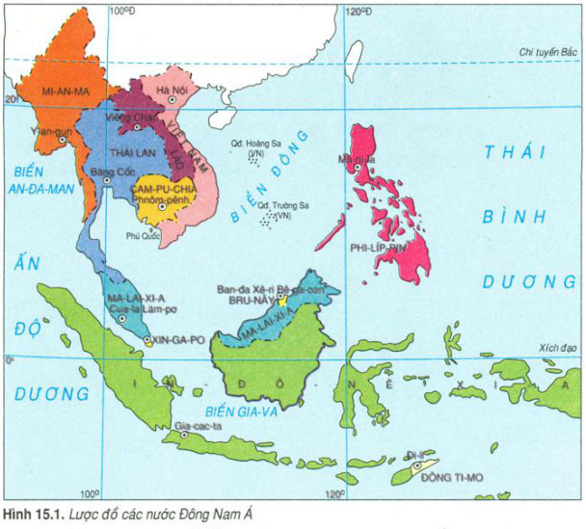
Việt Nam nằm ở Châu Á.

